Slide 1
§2.2 隐函数及由参数方程、极坐标所
确定的函数的导数计算
1⁰ 隐函数的求导法
隐函数：
变量 x , y 之间的函数关系由方程
F ( x , y ) = 0
所确定的函数

Slide 2
隐函数的求导法：
不从方程 F(x , y) = 0 中解出 y ,
而求出
的方法
例
求由 确定的隐函数在
( 2 , 4 ) 处的导数
解
将 y = y(x) 代入方程有

Slide 3
两边对 x 求导 , 有
解得
令 x =2 , y = 4 得

Slide 4
例
对于由方程 确定的函数 ,
求
解
把 y 看作 x 的函数 , 两边对 x 求导 , 有
解得

Slide 5
例
y =y(x) 由方程 确定 , 求
解
两边对 x 求导得 ( y 是 x 的函数 )
解得

Slide 6
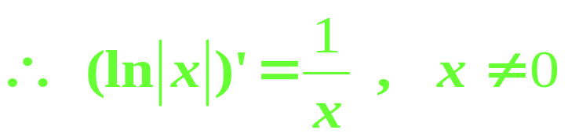
作为隐函数求导法的应用 , 下面介绍对数求导法
先介绍一个求导公式
例
解
则当 x > 0 时 ,
当 x < 0 时 ,

Slide 7
例
解
将以上函数两边取绝对值和对数 , 有
将上式两边对 x 求导 , 得
所以有

Slide 8
例
解
将以上函数两边取对数 , 有
将上式两边对 x 求导 , 得

Slide 9
2⁰ 由参数方程所确定的函数的求导方法
问题：
设 x , y 间的函数关系由参数方程
确定 ,
分析：
设 x=x(t) 的反函数存在 , 即
则
若再设 在 x 处可导 , y = y(t) 在 t 处可导,

Slide 10
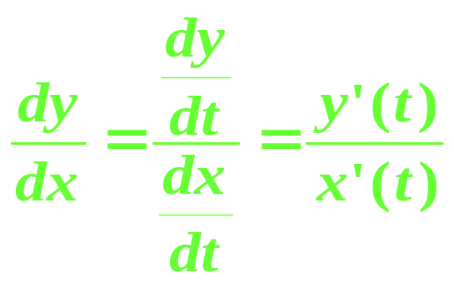
则有
为计算
利用反函数求导法则 , 若 x=x(t) 严格
单调 , 连续且有导数
则可得
故有以下结论：
设
(1) x =x(t) 严格单调 , 连续且有导数
(2) y=y(t) 可导 , 则有

Slide 11
例
质点的运动方程为
求时刻 t 时在曲线 L 上对应点的切线与 x 轴交点
M 的速度
解
在时刻 t 时 , 曲线 L 上对应点为
其切线斜率为
切线方程：
与 x 轴的交点：
所以，M 点的速度：

Slide 12
3⁰ 由极坐标方程所确定的函数的求导方法
问题
设曲线
计算曲线
在点 处的切线方程
将曲线写成参数方程 , 得
则
按点斜式方程写出直线方程

Slide 13
例
求心形线
在对应点
处的切线方程
解
心形线的参数方程为
切线斜率
所对应的点
( 0 , a )
切线方程:

